Slide 1
Resucita Perú Ahora Perú auferstehe Jetzt
Im Rahmen von 35 Jahren Partnerschaft

Slide 2
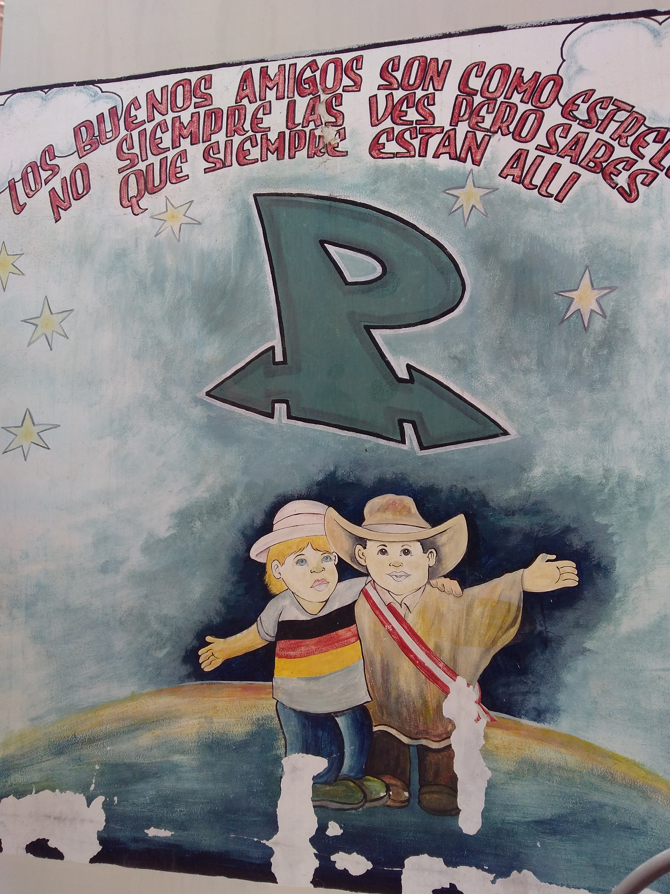
I. Vorgeschichte: Die Verpflichtung der Partnerschaft Gegenüber Perú
Kampf gegen Armut: Volksküchen Kinderkrippen, Schulen…
Verpflichtung zur Bewahrung der Schöpfung (seit 2010 mit Pedro Barreto)
Kampf gegen die COVID-19 Pandemie

Slide 3
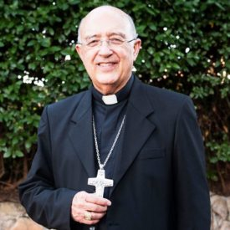
Resucita Perú Ahora ist eine pastorale Initiative der Bischofskonferenz
Es begann mit “Gebt Ihr Ihnen zu essen” (Abril 2020)
“Atme Perú” (Mai 2020): Medizinischer Sauerstoff
Resucita Perú Ahora RPA (August 2020) Aufruf und Initiative von Kardinal Pedro Barreto

Slide 4

RPA
Aus einem breiten gesellschaftlichen Bündnis, das aus Glaubensgemeinschaften, Wissenschaften, lokalen sozialen Organisationen und Solidaritätserfahrungen in Peru entsteht, will die pastorale Initiative Resucita Perú Ahora die gemeinsame Bereitschaft zusammenbringen, COVID-19 und anderen sozialen Pandemien zu begegnen.
RPA will die ganzheitliche Gesundheit der Bevölkerung fördern und stärken und solidarisch handeln, um die aus der Ungleichheit entstehenden sozialen Pandemien mit breiter Bürgerbeteiligung und im Dialog mit den staatlichen Behörden zu überwinden.

Slide 5
RPA organieisert sich in Komisionen
Comisión Ganzheitliche Gesundheit (Universidad Católica y Cayetano Heredia)
Comisión Politik (Alan Wagner)
Comisión Kommunikation
Comisión Zivilgesellschaft und Volksorganisationen
Comisión Spiritualität und Glaubensgemeinschaften
Aktionen:
Kommunikation mit dem Präsidenten und den Ministerien
Meldungen zur Prävention
Webinare (Gesundheit und Psychische Gesundheit)
Sauerstoffanlagen
Vorschlag: Kooperative Leitung in den Regionen

Slide 6
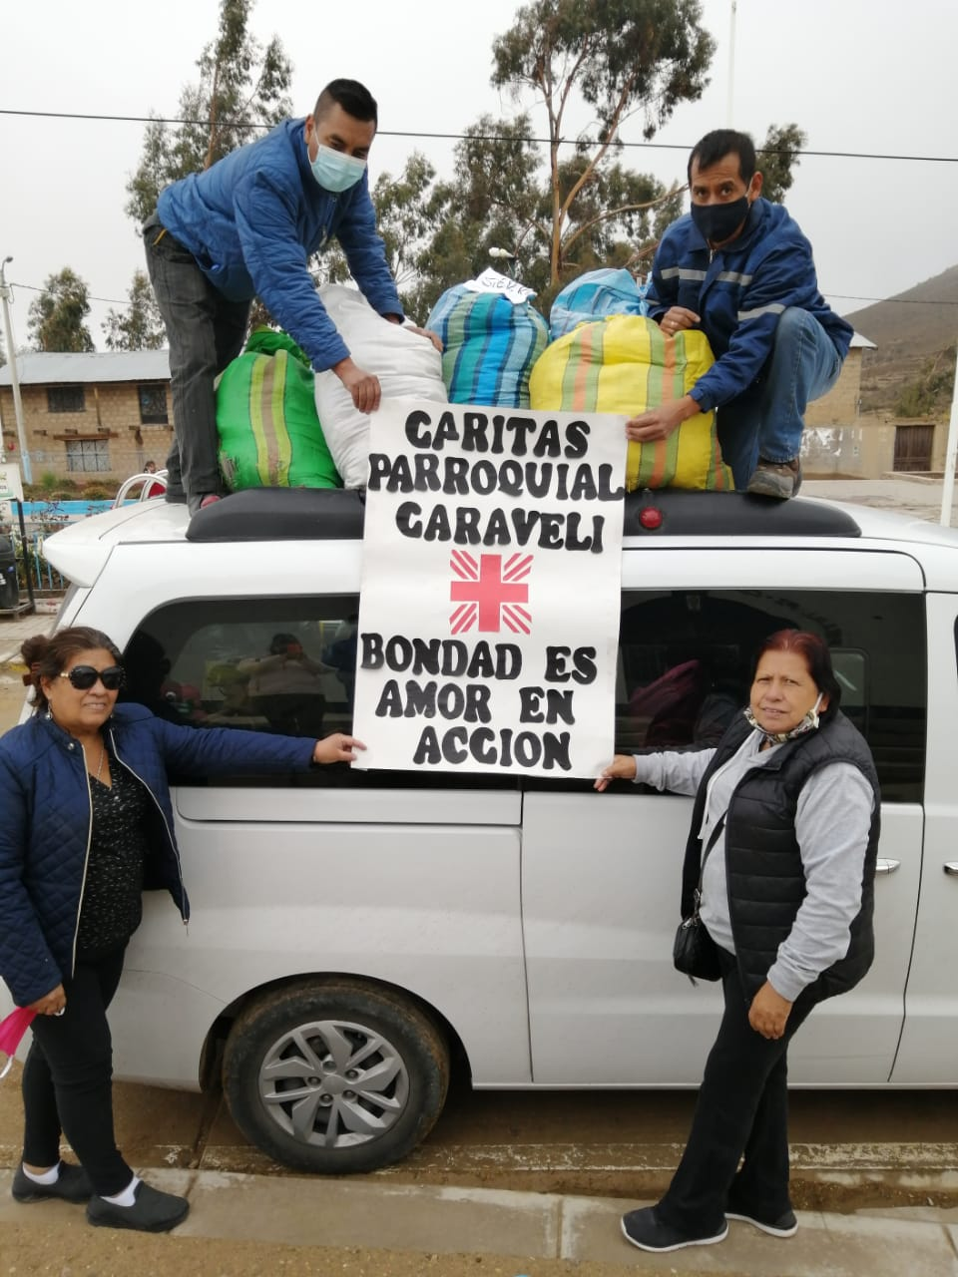
Die Partnerschaft bringt RPA in die Pfarreien
Berichte zur Prävention und vertrauenswürdige lokale Informationen: über Radio, in den Netzwerken
Ernährungssicherheit
Kampf um ausreichend Sauerstoff
Psychische Gesundheit der Bevölkerung: durch Online-Seminare
Rücksprache mit den staatlich Verantwortlichen und der organisierten Gesellschaft
Freiwillige vor Ort

Slide 7

Eine Partnerschaft Zwischen den Verantwortlichen und der Zivilgesellschaft: Bündnisse schmieden
Pfarrei (Gruppen und Gemeinschaften)
Kommunalverwaltung
Medizinische Stationen
Ländliche Gemeinschaften oder Stadtteilkomitees
Komitees anticovid
Suppenküchen, Ein Glas Milch…

Slide 8
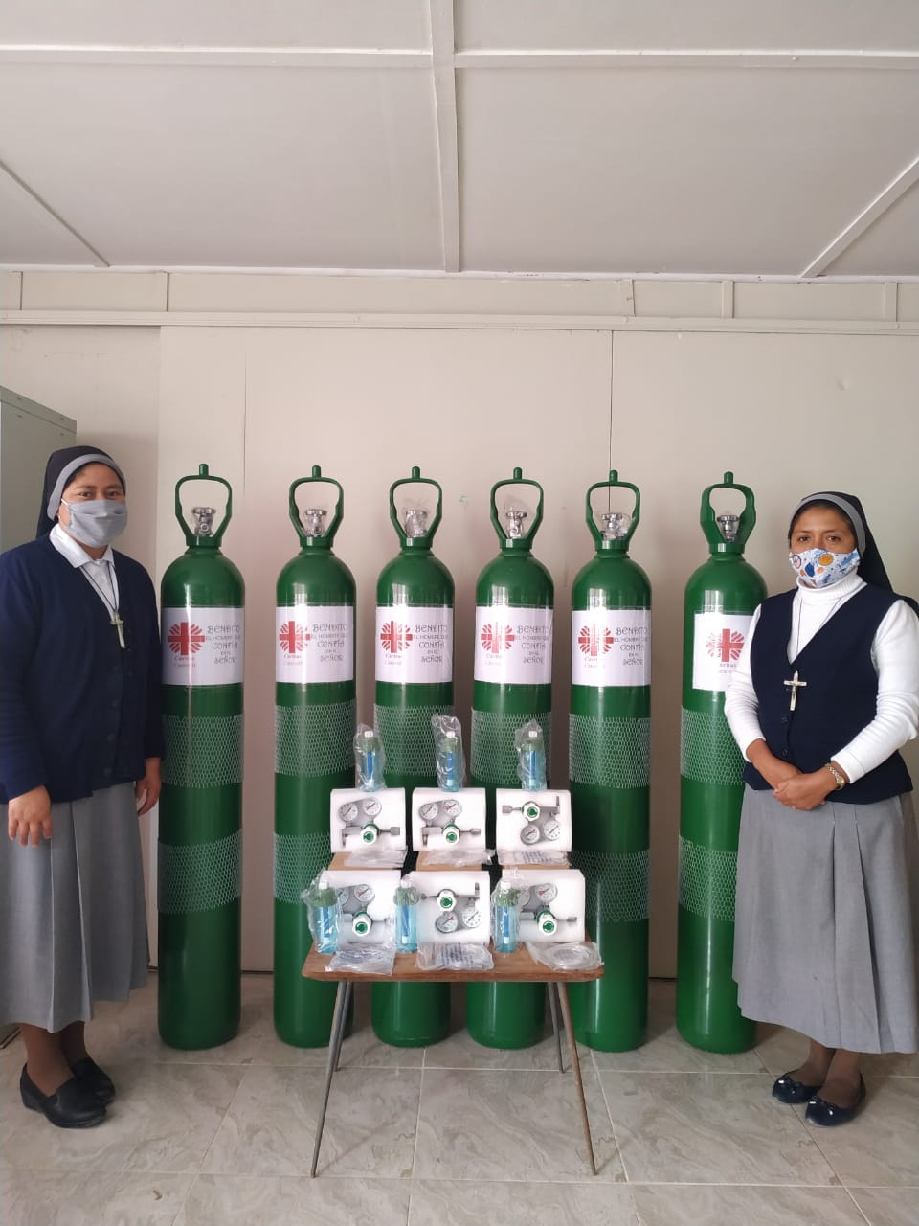
Ideen für das Handeln: Erstellen Sie Ihr Pfarreiprojekt in einem dieser 7 Gebiete!
Betreuung der Kranken(zu Hause und in Quarantänezentren mit Sauerstoff)
Impfungen (Brigaden)
Ernährung I: die Armen und die Quarantäne
Ernährung II: Erzeugermärkte, Biolandwirtschaft
Überwachung (nein zu Korruption)
Kommunikation: Prävention und zuverlässige Informationen
RPA auf Diözesanebene umsetzen

